Slide 1
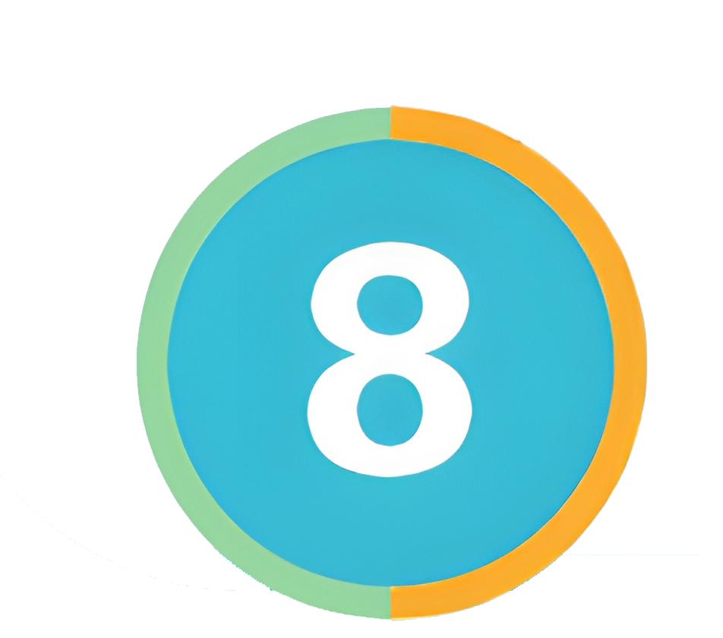
练习二十七
（选自教材P114练习二十七）

Slide 2
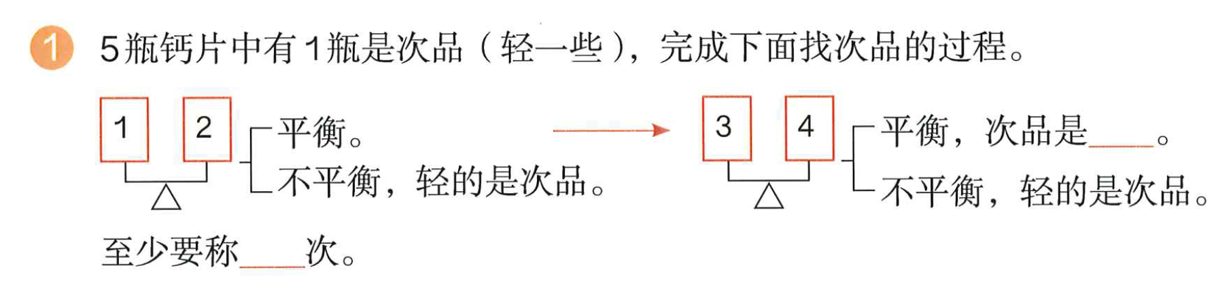
【选自教材P114 练习二十七 第1题】
5
2

Slide 3
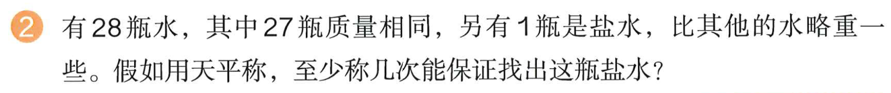
【选自教材P114 练习二十七 第2题】
至少称4次能保证找出这瓶盐水。

Slide 4
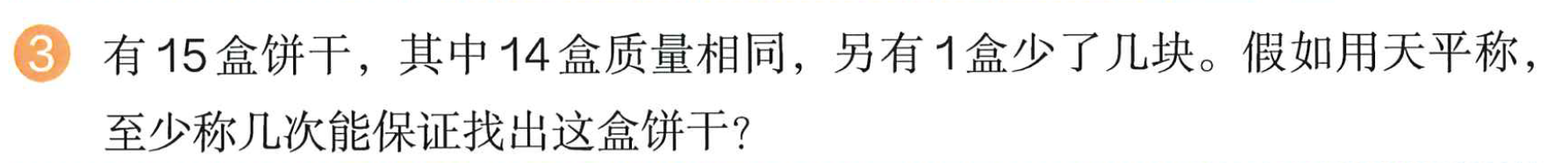
【选自教材P114 练习二十七 第3题】
把15盒平均分成3份，至少称3次可以保证找出这盒饼干。

Slide 5
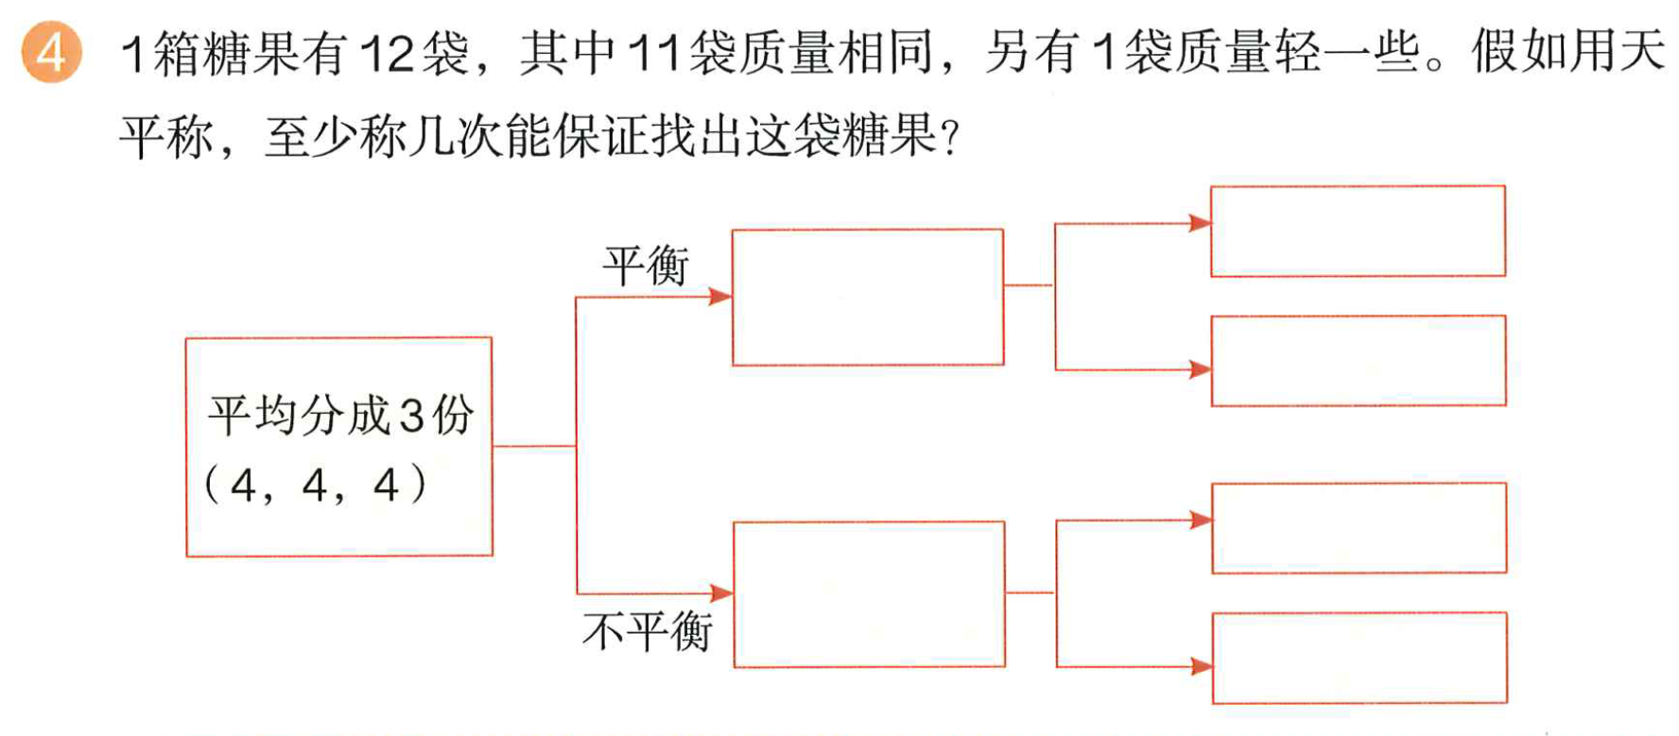
【选自教材P114 练习二十七 第4题】
平衡，称剩下的2袋，轻的是这袋糖果
称剩下4袋中的2袋
不平衡，轻的是这袋糖果
平衡，称剩下的2袋，轻的是这袋糖果
称较轻的一端4袋中的2袋
不平衡，轻的是这袋糖果
至少称3次

Slide 6
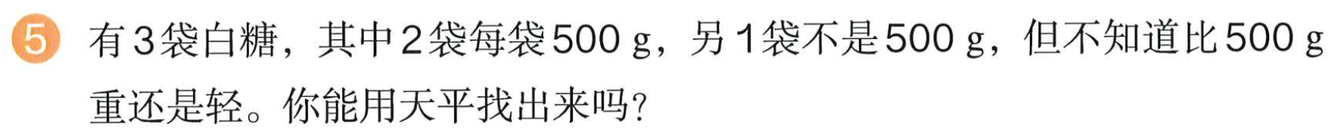
【选自教材P114 练习二十七 第5题】
任意取出两袋，放在天平上，若天平平衡，则未称量的那袋不是500g；如果天平不平衡，则将较重的与未称量的放到天平上，若天平平衡，较轻的那袋不是500g，若天平不平衡，则较重的那袋不是500g。

Slide 7

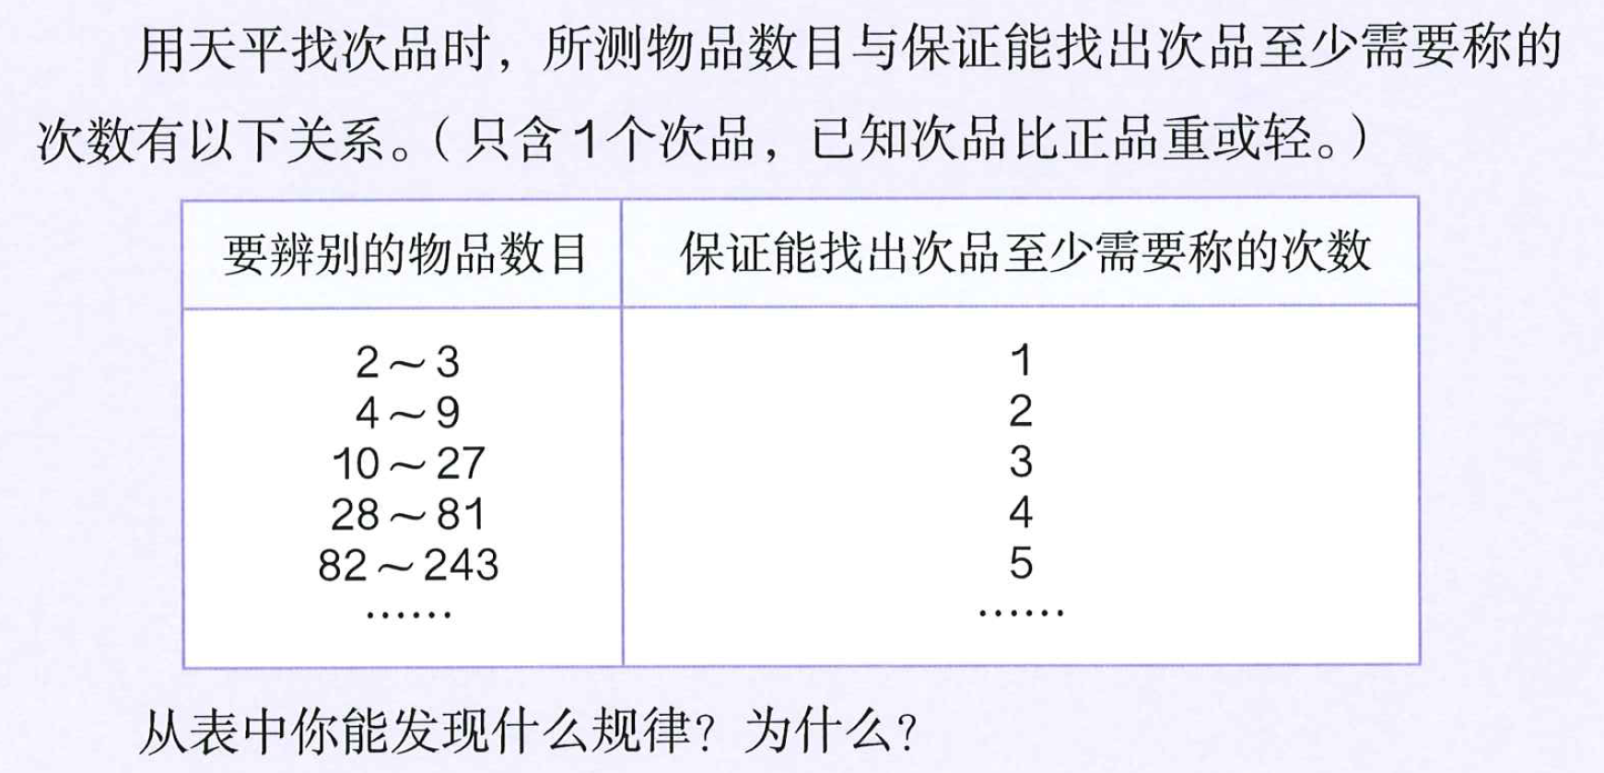

Slide 8
